Slide 1
SESIÓN 04
Desarrollo nativo I: fundamentos con IA
Proyectos III — Diseño de aplicaciones móviles
Licenciatura en Comunicación y Diseño · Universidad Galileo · Docente: Adrián Catalán

Slide 2
SESIÓN DE HOY
Agenda
● Repaso del Proyecto 1
● PWA vs nativo
● Anatomía de una app Android
● App nativa en AI Studio
● El flujo de la vista previa
● Laboratorio 4 y tarea

Slide 3
EN TÉRMINOS DE DISEÑO
Anatomía de una app Android
• Kotlin + Jetpack Compose es la tecnología que usa la IA; tú diriges con prompts
• Material 3 es tu vocabulario de diseño: TopAppBar, cards, FAB, chips, sheets
• Pantallas y navegación; recursos: íconos, colores, tipografías
• No necesitas el código: necesitas el criterio de diseño

Slide 4
MISMA HERRAMIENTA, DEL NAVEGADOR
App nativa en AI Studio
• Creas una app nueva y pides una app nativa de Android
• La IA la construye en Kotlin + Jetpack Compose (Material 3)
• Todo desde Chrome: no hay terminal, ni SDK, ni instalaciones
• Modelo por defecto: Gemini 3.5 Flash (Pro para tareas complejas)

Slide 5
CÓMO LO PROBAMOS
El flujo de la vista previa
• Emulador de Android integrado en el navegador: se actualiza solo
• No creas ni arrancas nada; la vista previa refresca sola
• "Install on Device": instala en tu teléfono por USB (WebUSB)
• Sin ADB ni SDK; solo modo de desarrollador + depuración USB

Slide 6
VOCABULARIO DE DISEÑO, NO PROGRAMACIÓN
Estructura de una app Android y su tema (Material 3)
• El tema (theme) reúne colores, tipografías y formas: es el sistema visual de toda la app
• El color scheme de Material 3 —primario, secundario, fondo, superficie— es donde va tu paleta de marca
• Las pantallas (screens) y los componentes (Compose) se organizan en archivos separados
• Los recursos —íconos, colores, textos— viven aparte para poder reutilizarse
• Cambias el tema una vez y toda la app se ve consistente; lo diriges con prompts

Slide 7
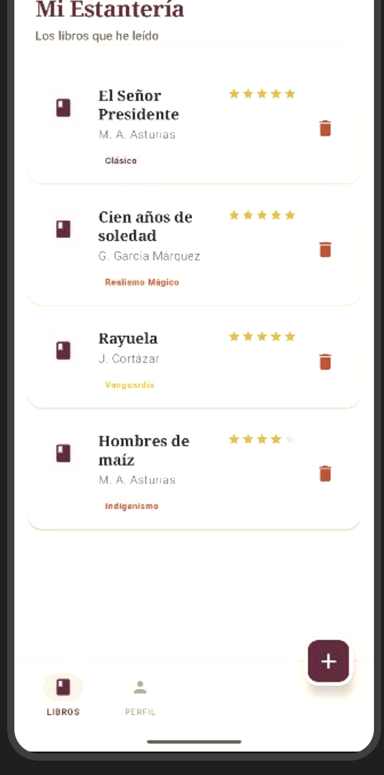
DEMO DEL DOCENTE · EN VIVO
Mi Estantería
El docente la construye en vivo — no es tu entrega
• Registro de libros leídos, app nativa de Android (Kotlin + Compose)
• Ilustra Material 3 como vocabulario de diseño y el emulador del navegador
• El docente la genera en vivo y la prueba con "Install on Device"
Ilustra el concepto del día con una app distinta. Tu laboratorio sigue en la app insignia y en tu propia idea.
Captura real de la demo

Slide 8
CUÁNDO CADA UNA
PWA vs app nativa
PWA
Nativa (Android)
• Vive en el navegador
• Se instala desde una URL
• Alcance y velocidad de publicación
• Ideal para catálogos y contenido
• Una base de código para todos
• Se instala desde la tienda (Play Store)
• Mejor acceso al teléfono: cámara, sensores
• Presencia y descubrimiento en la tienda
• Ideal para herramientas que capturan
• Rendimiento y experiencia más ricos

Slide 9
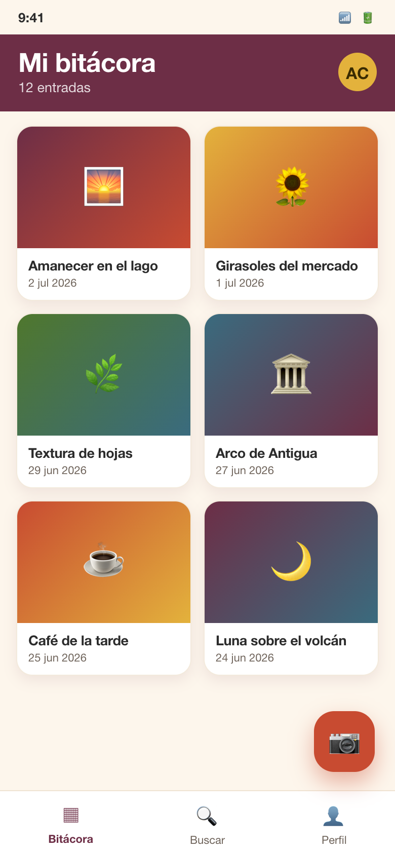
A DÓNDE LLEGAMOS
Bitácora Visual en el emulador del navegador
• Es una app nativa (Kotlin + Compose), pero tú la diriges con prompts
• El emulador del navegador la muestra al instante
• Cuadrícula de entradas con la estética de tu marca
• Con "Install on Device" la instalas en tu teléfono por USB
Nativa, en el emulador del navegador

Slide 10
LABORATORIO DE HOY
Laboratorio 4 — App nativa en el emulador del navegador
• Crea una app nueva en AI Studio (modo Build)
• Pide una app nativa de Android (Kotlin + Jetpack Compose) "Bitácora Visual"
• Revisa la bitácora de ejemplo en el emulador integrado del navegador
• Prueba "Install on Device" en tu teléfono por USB (opcional)
• Refina la cuadrícula de entradas y revisa con View diff

Slide 11
CIERRE
Lo que nos llevamos y la tarea
En resumen
Para la próxima
• Nativo conviene para cámara, tienda y rendimiento
• La app nativa se construye en AI Studio, sin terminal ni SDK
• La IA construye nativo (Kotlin + Compose) igual que la PWA
• Tarea 4: investigación PWA vs nativo
• Laboratorio 4: app nativa en el emulador del navegador con su cuadrícula
• Examen Parcial en la próxima sesión: escrito en línea + entrega del Proyecto 1

